Slide 1
ГАУ «КЦСОН города Каменска-Уральского»
Школа пожилого возраста
по направлению
«Декоративно прикладное творчество»
Тема занятия «Плед крючком»
Место проведения: ул.Титова, 8
Периодичность: 1 раз в месяц
Специалист по социальной работе
Самигуллина Светлана Кираматовна

Slide 2
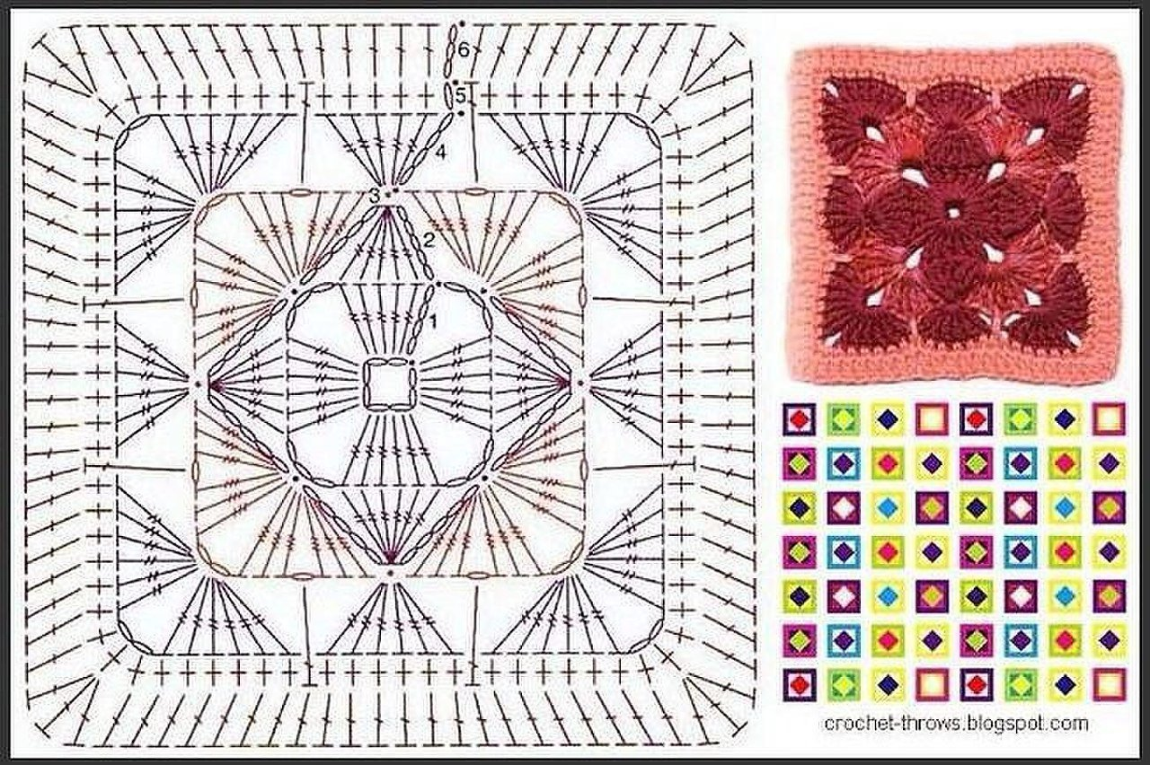

Slide 3
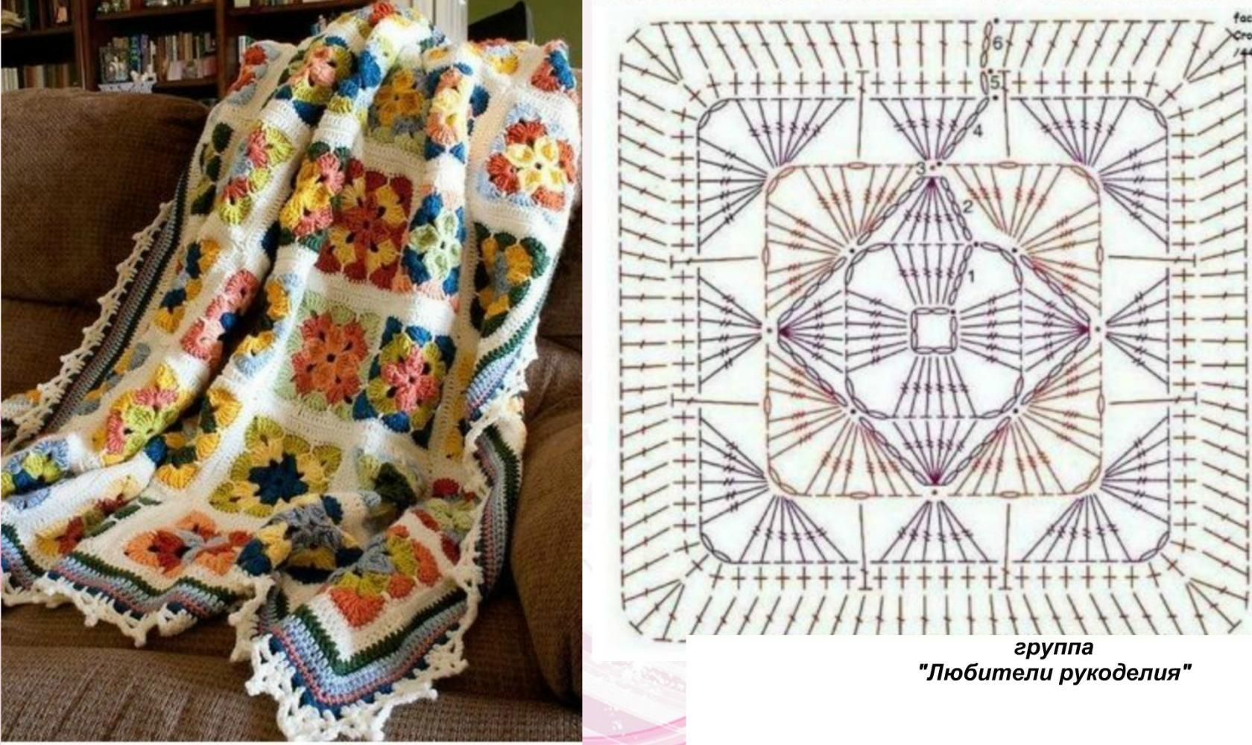

Slide 4
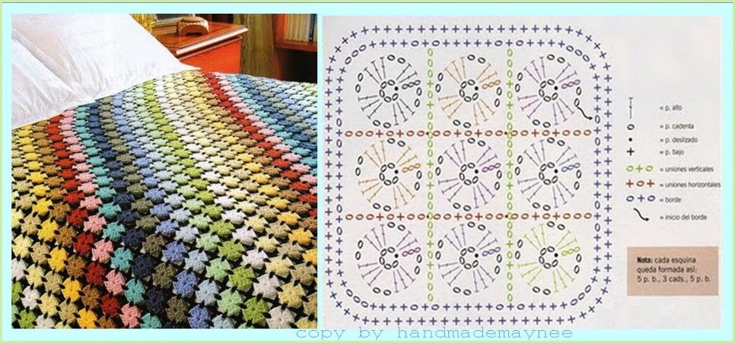

Slide 5
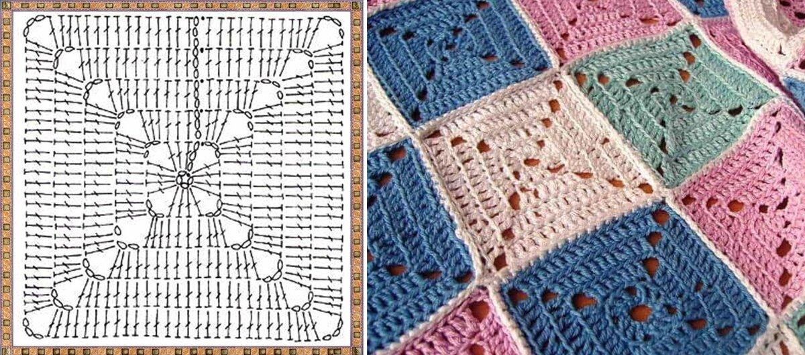

Slide 6
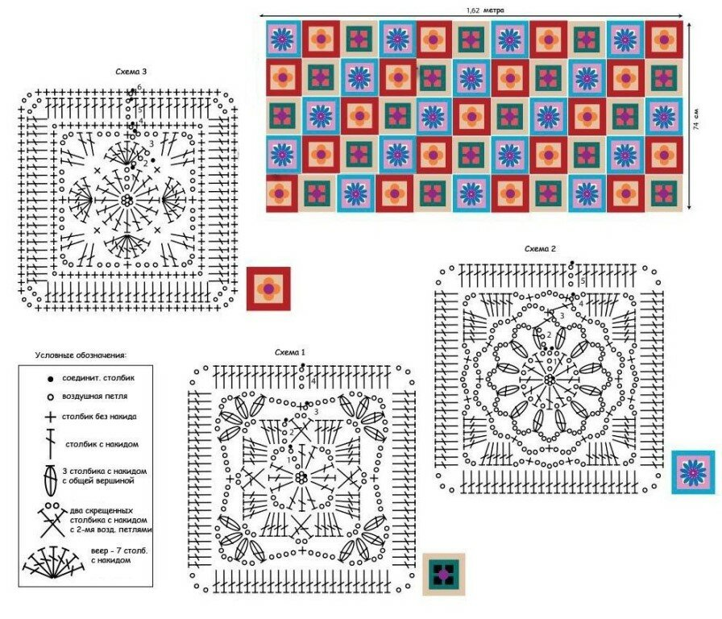

Slide 7
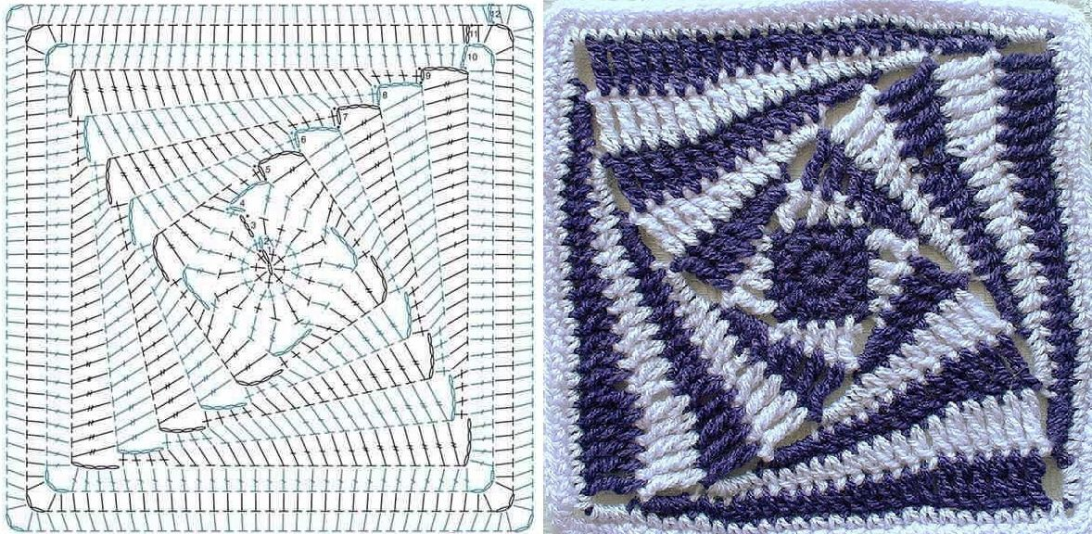

Slide 8
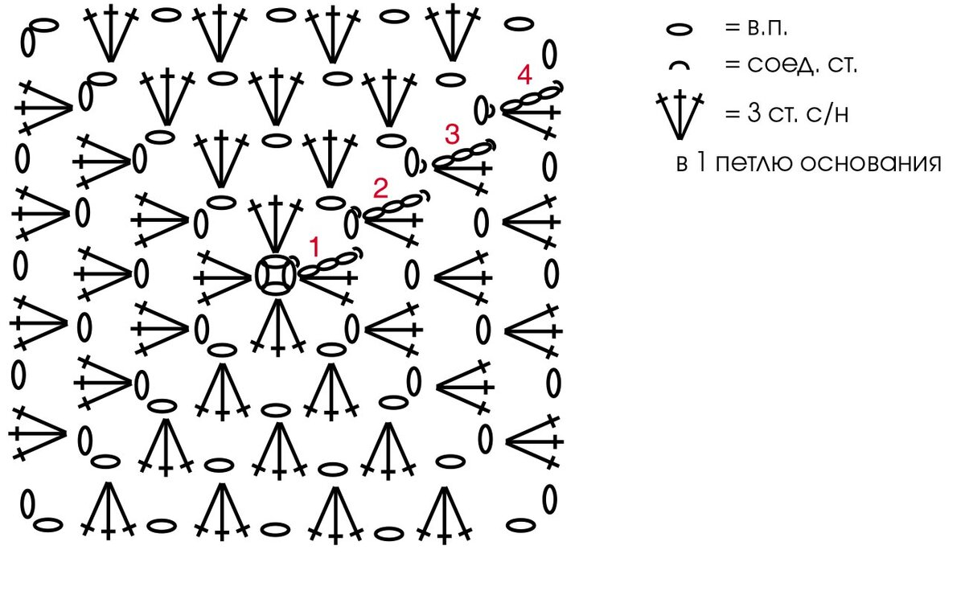

Slide 9
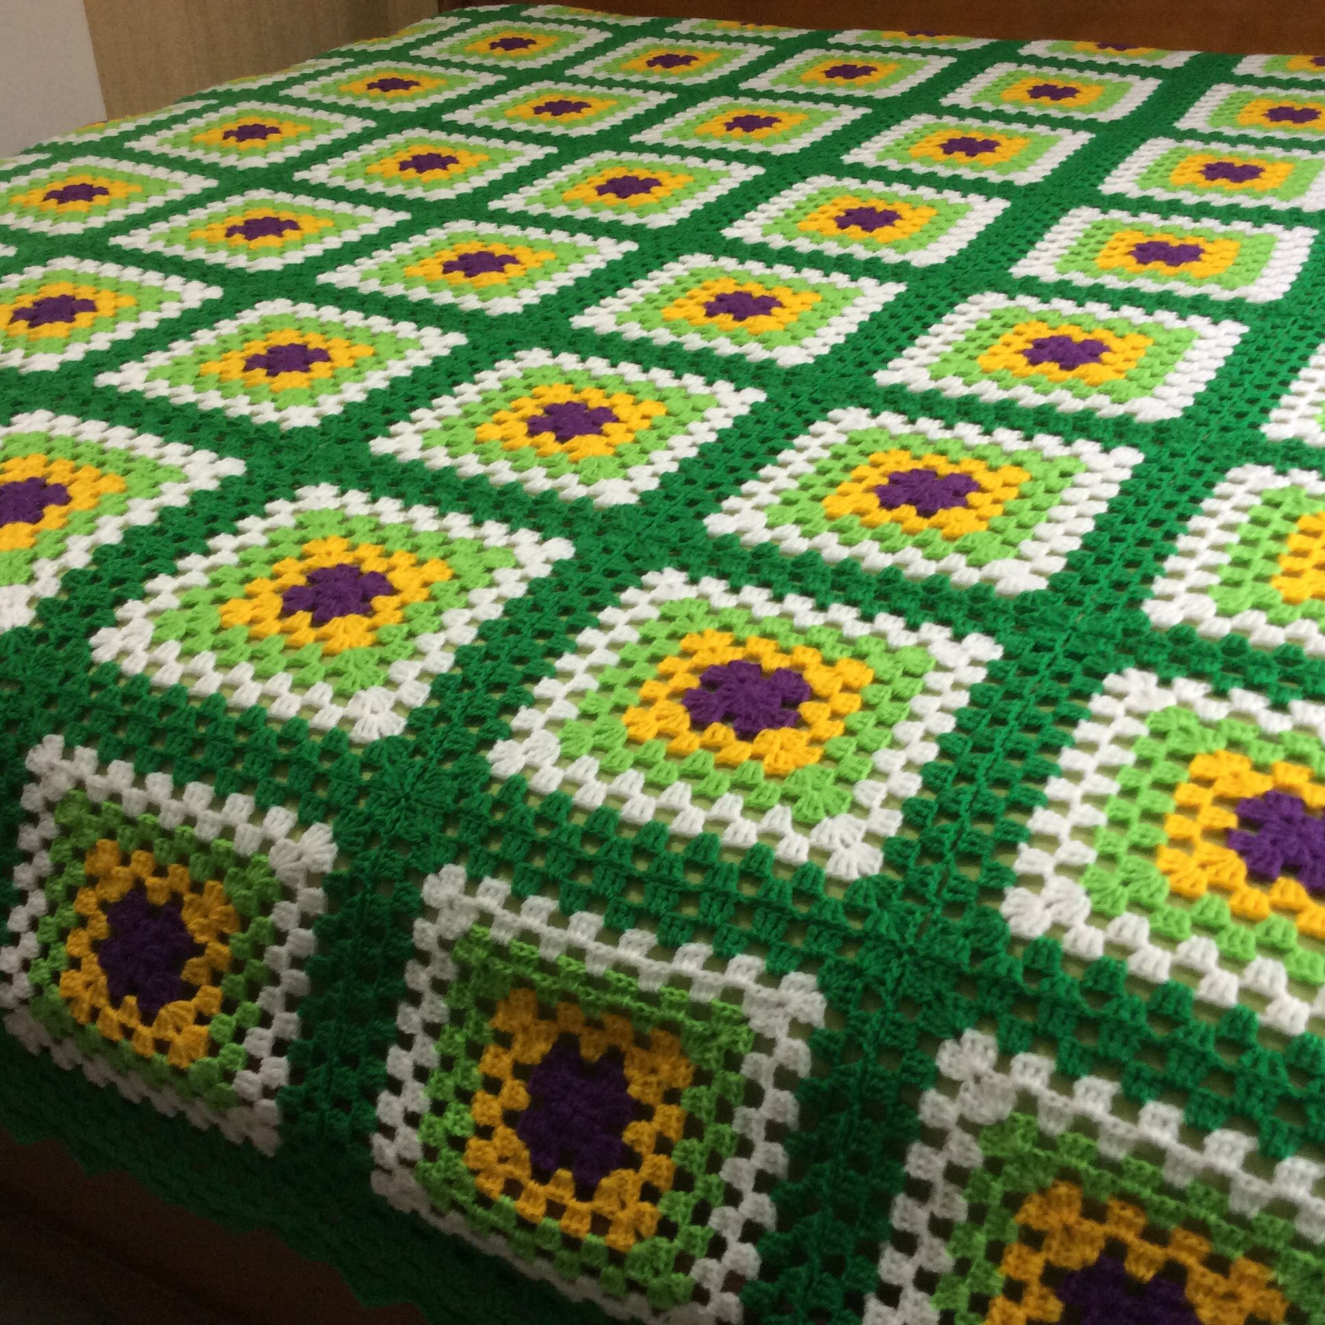

Slide 10
Спасибо за внимание!

